Slide 1
1 Juan 5:7–8
Ang orihinal nga teksto

Slide 2
5:7 Kay adunay tulo nga nagpamatuod sa langit: ang Amahan, ang Pulong, ug ang Espiritu Santo; ug kining tulo usa ra.
5:8 Ug adunay tulo nga nagpamatuod sa yuta: ang Espiritu, ang tubig, ug ang dugo; ug kining tulo nagkauyon.
Mao kini ang teksto sa Ingles diha sa King James Version.

Slide 3
5:7 Kay adunay tulo nga nagpamatuod sa langit: ang Amahan, ang Pulong, ug ang Espiritu Santo; ug kining tulo usa ra.
5:8 Ug adunay tulo nga nagpamatuod sa yuta: ang Espiritu, ang tubig, ug ang dugo; ug kining tulo nagkauyon.
Mao kini ang teksto sa Ingles diha sa King James Version.
Apan ang gikurusang mga pulong wala na sa modernong mga bersiyon.
Ngano man? Unsa ang hustong hubad niining mga bersikuloha?

Slide 4
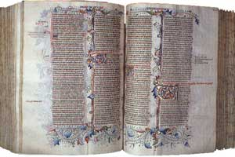
Ang mga pulong nga “sa langit: ang Amahan, ang Pulong, ug ang Espiritu Santo; ug kining tulo usa ra. Ug adunay tulo nga nagpamatuod sa yuta” wala gisulat ni Juan. Apan makita kini sa labing kaylap nga hubad sa Biblia hangtod sa ika-16 nga siglo: ang Latin Vulgate.
Nganong naapil kini sa maong bersiyon kon wala kini sa orihinal?

Slide 5
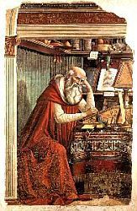
Sa tuig 382, gisugo ni Papa Damaso I si Jeronimo sa paghubad sa Biblia ngadto sa kasagarang Latin (ang Latin Vulgate).
Wala makita ang maong mga pulong sa orihinal nga bersiyon ni sa misunod nga mga edisyon niini.

Slide 6
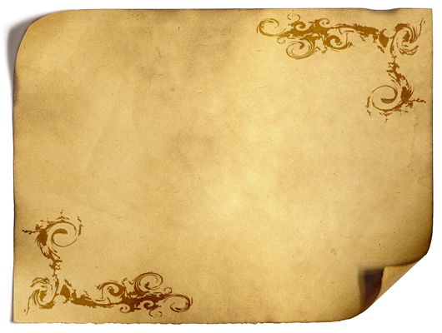
Kay adunay tulo nga nagpamatuod:
ang Espiritu, ang tubig, ug ang dugo; ug kining tulo nagkauyon.
sa langit: ang Amahan, ang Pulong, ug ang Espiritu Santo; ug kining tulo usa ra. Ug adunay tulo nga nagpamatuod sa yuta
Kay wala pay imprentahan niadto, kinamot ang pagkopya sa mga basahon. Kasagarang adunay mga pulong nga malaktawan o masayop pagkakopya.
Gimarkahan ug gitul-id kini nga mga sayop sa kilid sa teksto. Apan gisulat usab didto ang personal nga mga komento sa tigsulat o magbabasa.
Usa niining mga komentoha nasayop og sabot sa ulahing tigkopya. Abi niya nga kini pagtul-id sa sayop sa naunang tigkopya.
Naapil kini sa misunod nga mga kopya hangtod nga, sa ika-15 nga siglo, nahimo na kining bahin sa teksto sa Vulgate.

Slide 7
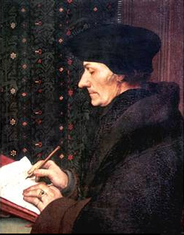
Sa 1516, gipatik ni Erasmo sa Rotterdam ang Bag-ong Tugon sa Grego nga wala maglakip sa maong mga pulong.
Sa dihang gisaway siya sa Simbahan tungod sa pagkawala niini (nga nakapaduhaduha sa Vulgate), iyang gipasabot nga wala siyay nakitang orihinal nga tekstong Grego nga adunay maong mga pulong. Apan andam siyang molakip niini kon adunay makapakita kaniya bisan usa lamang.

Slide 8
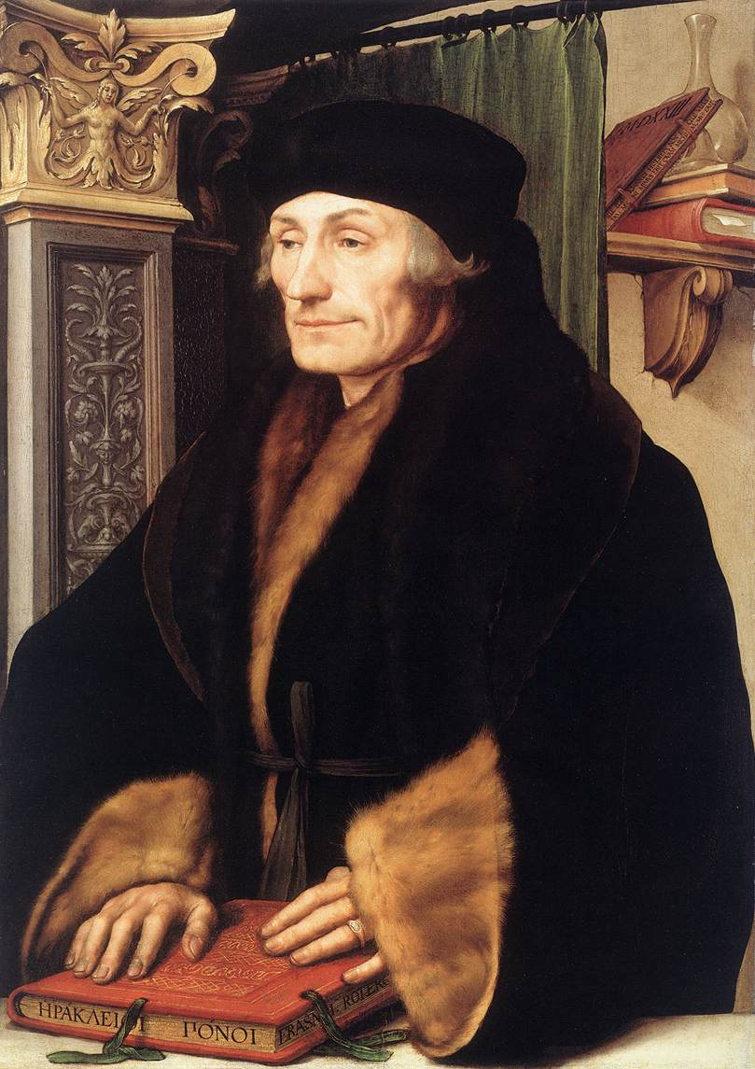
Sa 1520, usa ka wala hinganli nga mongheng Pransiskano mipagawas og manuskrito sa Grego nga adunay gilalisang mga pulong, nga siya mismo mihubad gikan sa Latin.
Kay nihit pa niadtong panahona ang mga basihan sa arkeolohiya aron mapamatud-an o mapanghimakak ang maong teksto, gidawat kini ni Erasmo ug gidugang ang mga pulong sa iyang ikatulong edisyon, nga gipatik sa 1522.

Slide 9
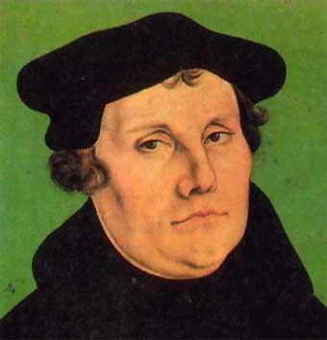
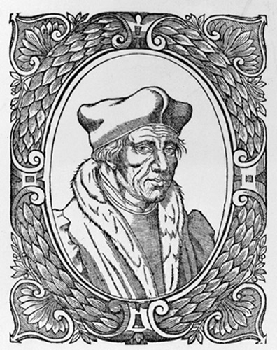
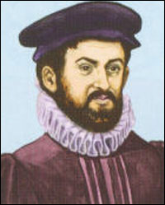
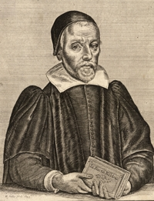
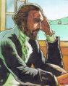
Kini nga bersiyong Grego sa Bag-ong Tugon nahimong basihan sa paghubad sa Biblia ngadto sa lainlaing pinulongan sa panahon sa Repormasyon.
Aleman
Martin Luther
1522
Pranses
Lefèvre d’Étaples
1525
Kinatsila
Casiodoro de Reina
1569
Italyano
Giovanni Diodati
1607
Iningles
Bersiyong King James
1611
Portuges
João Ferreira de Almeida
1681
Martin Luther
Lefèvre d’Étaples
Casiodoro de Reina
Giovanni Diodati
João Ferreira de Almeida

Slide 10
Gitul-id na sa mas bag-ong mga bersiyon kini nga sayop.
“Adunay tulo ka mga saksi: ang Espiritu, ang tubig, ug ang dugo; ug kining tulo nagkauyon.” (Revised Standard Version)
“Kay adunay tulo nga nagpamatuod: ang Espiritu, ang tubig, ug ang dugo; ug kining tulo nagkauyon.” (New International Version)
“Busa aduna kitay tulo ka mga saksi: ang Espiritu, ang tubig, ug ang dugo; ug silang tulo nagkauyon.” (New Living Translation)
οτι τρεις εισιν οι μαρτυρουντες, το πνευμα και το υδωρ και το αιμα
“Kay adunay tulo nga nagpamatuod: ang Espiritu, ang tubig, ug ang dugo.” (Tekstong Grego ni Nestle)

